Slide 1
Poznávačka dvouděložných rostlin Vyzkoušejte si na nečisto, na závěr si zkontrolujte výsledky a koukněte, jak by jste dopadli při známkování

Slide 2
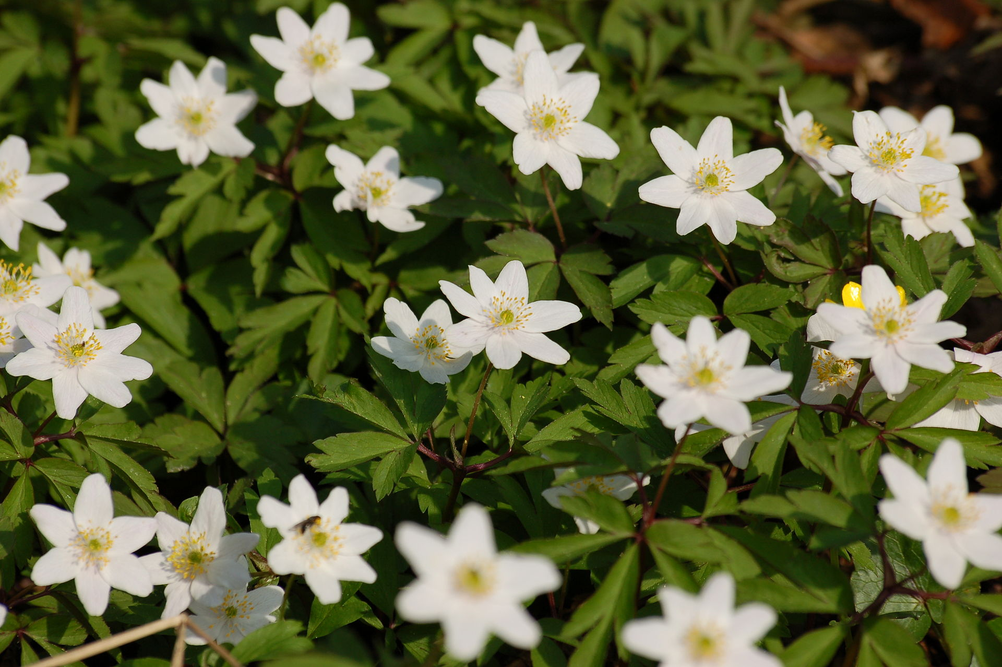
1.

Slide 3
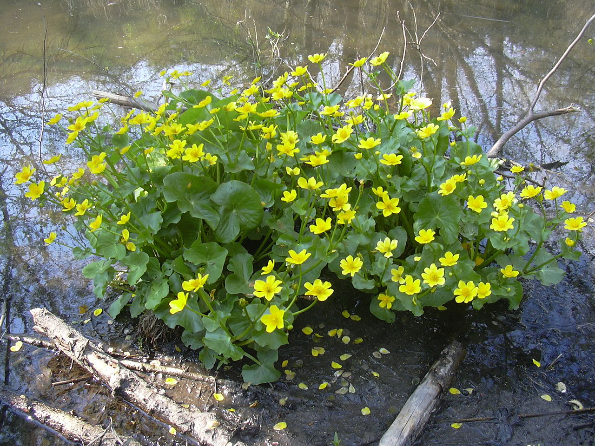
2.

Slide 4
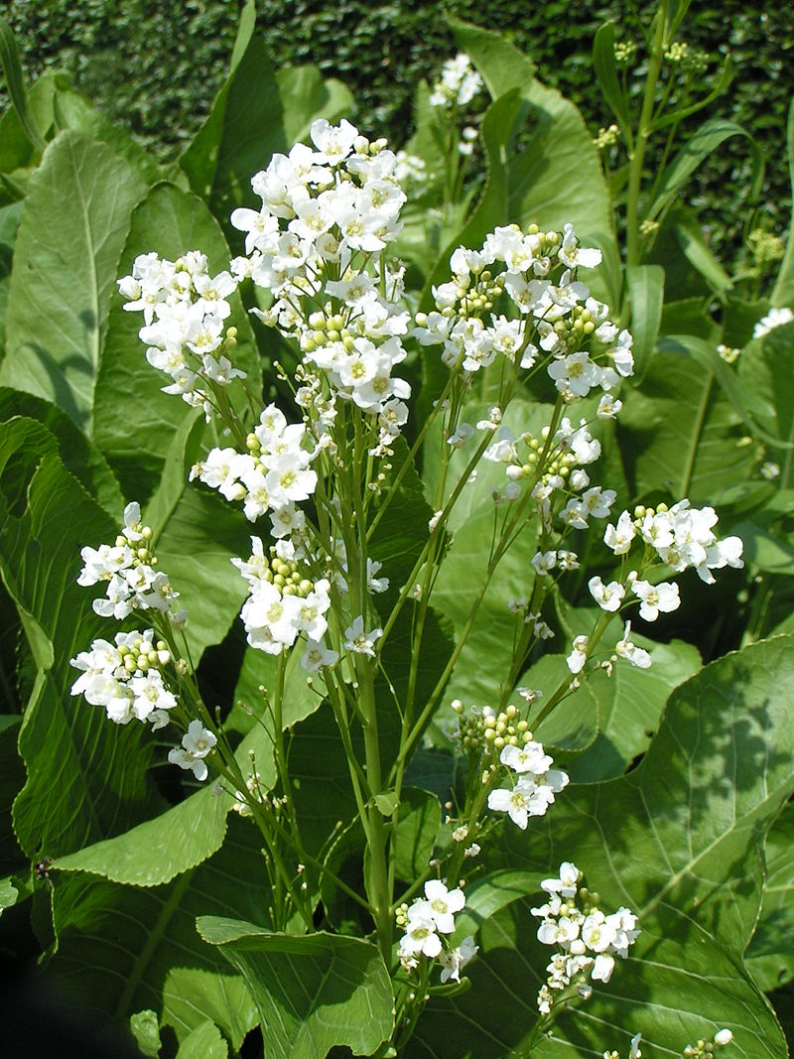
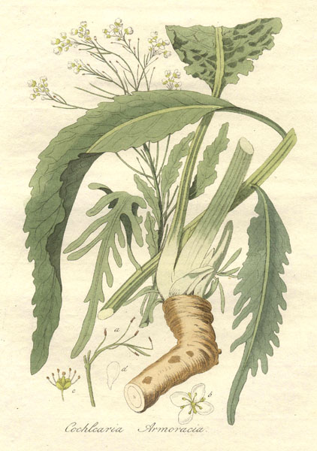
3.

Slide 5
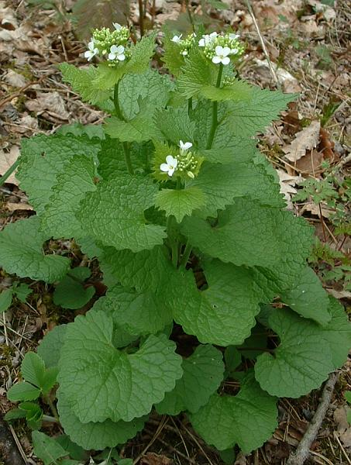
4.

Slide 6
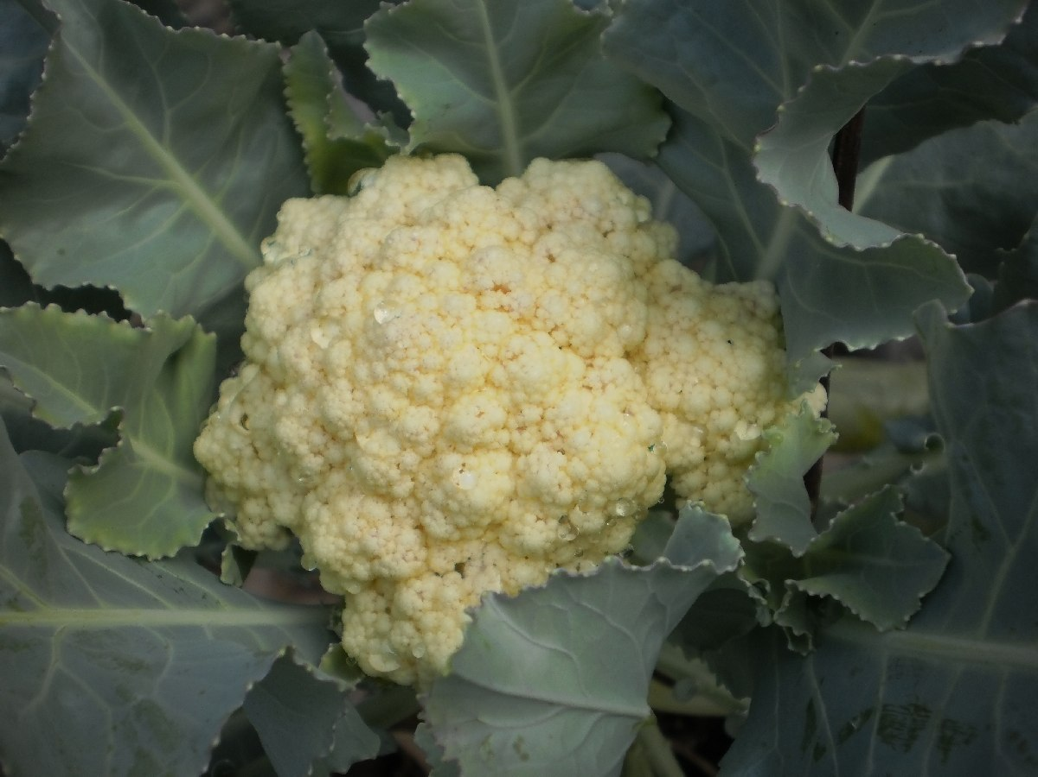
5.

Slide 7
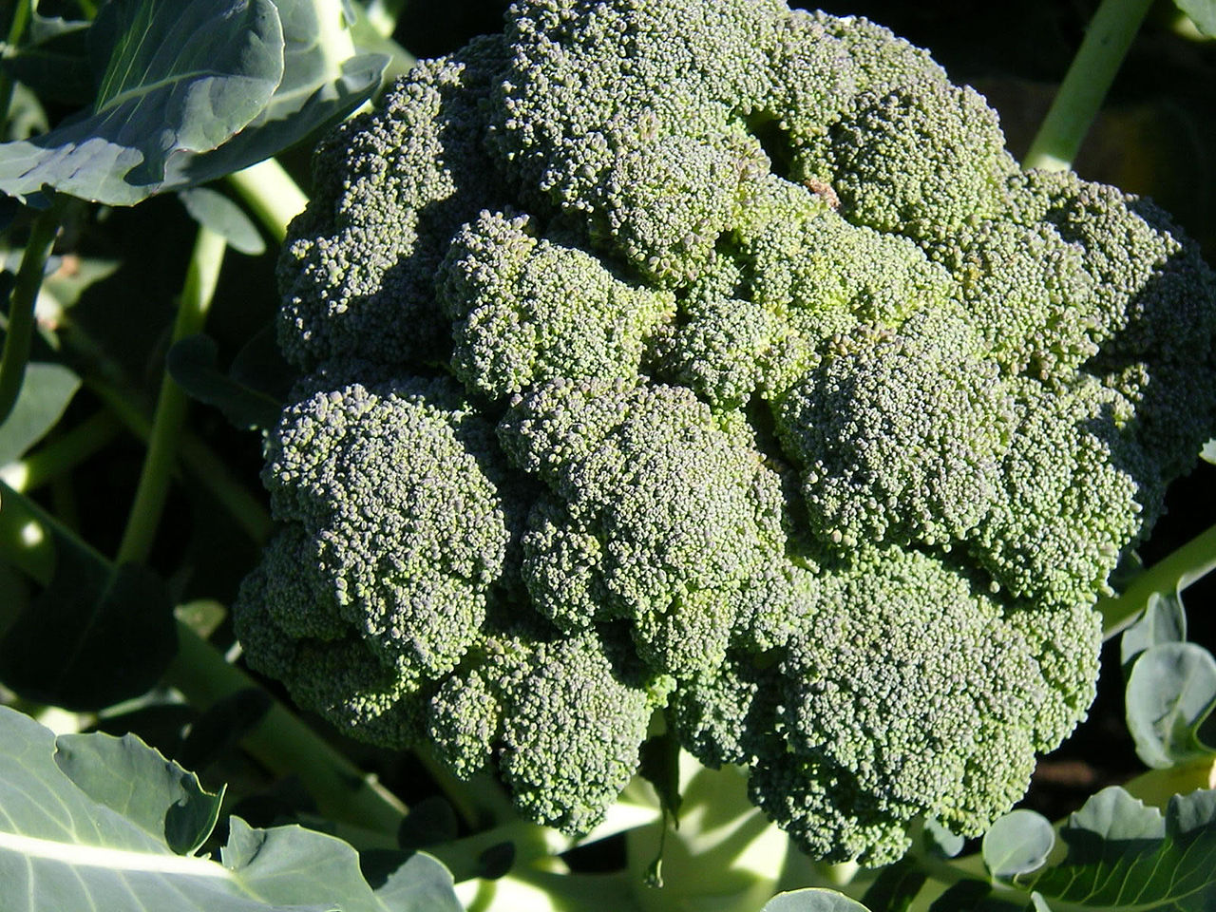
6.

Slide 8
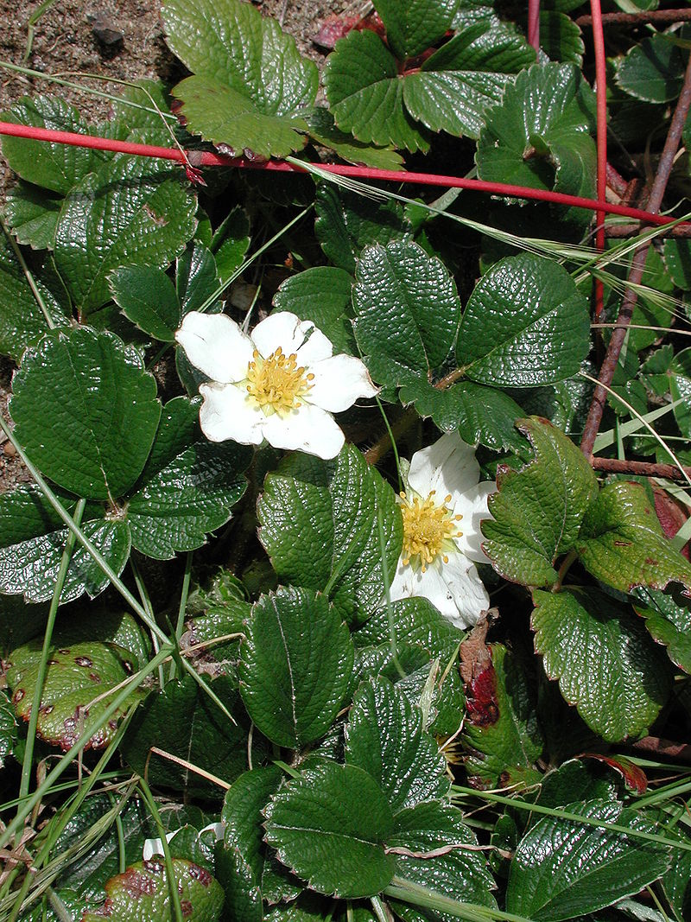
7.

Slide 9
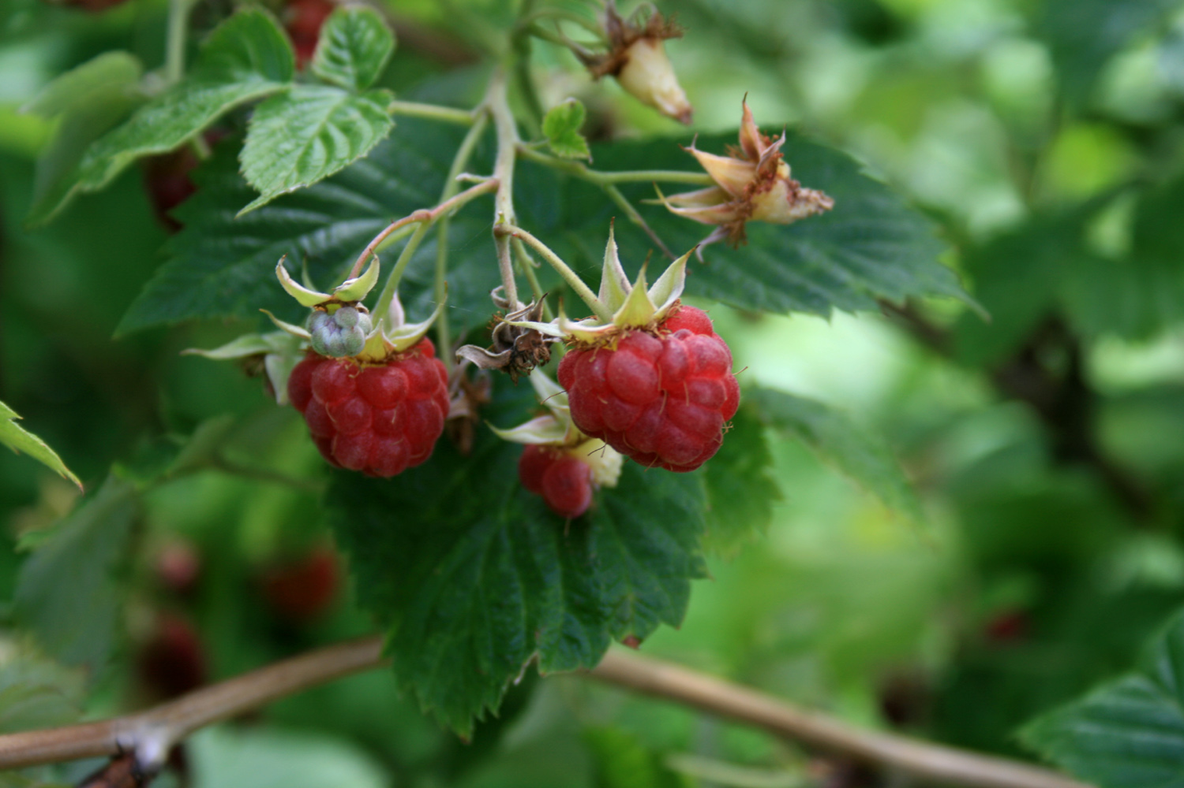
8.

Slide 10
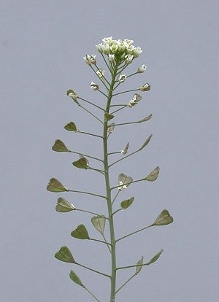
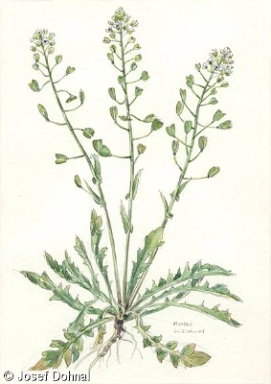
9.

Slide 11
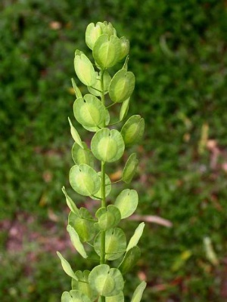
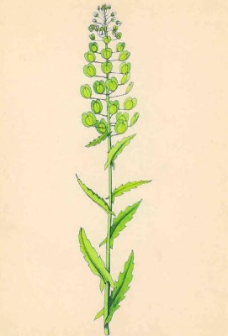
10.

Slide 12
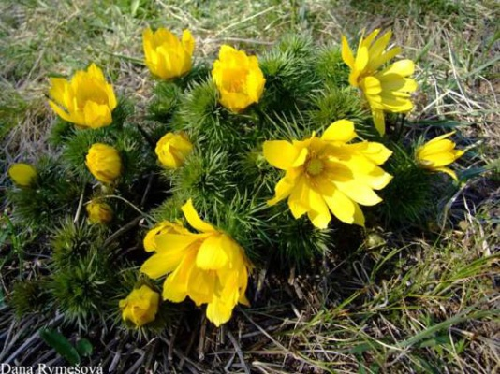
11.

Slide 13
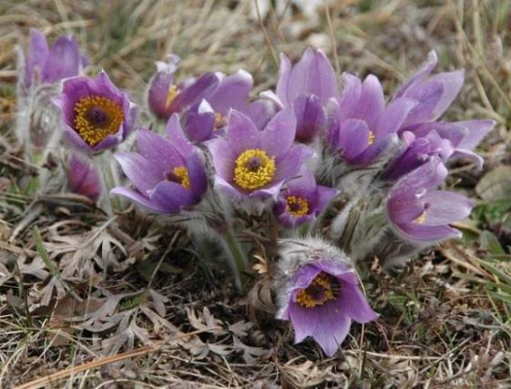
12.

Slide 14
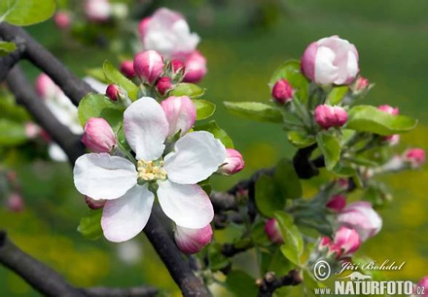
13.

Slide 15
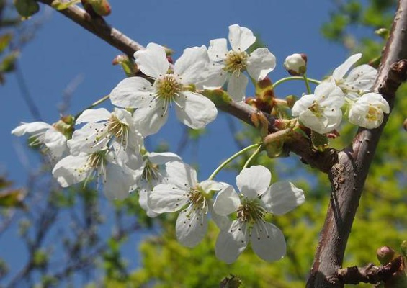
14.

Slide 16
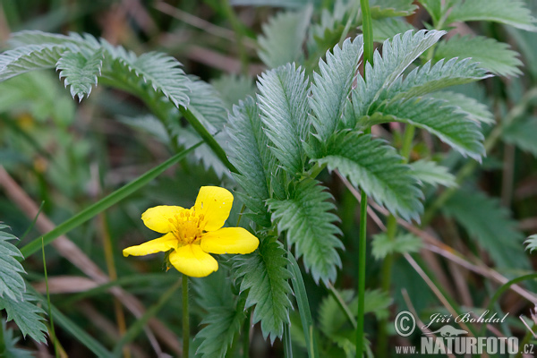
15.

Slide 17
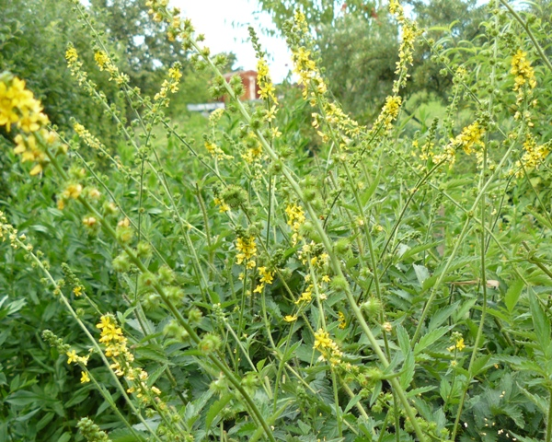
16.

Slide 18
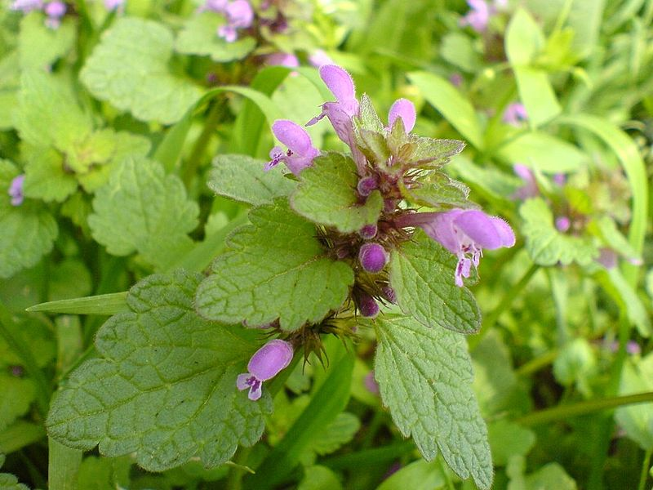
17.

Slide 19
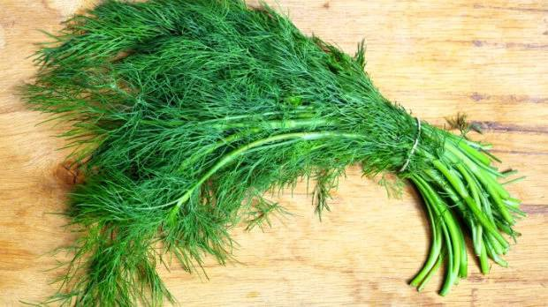
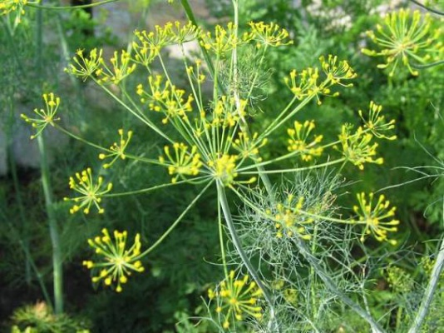
18.

Slide 20
19.

Slide 21
20.

Slide 22
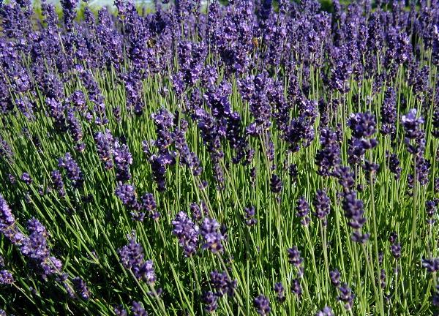
21.

Slide 23
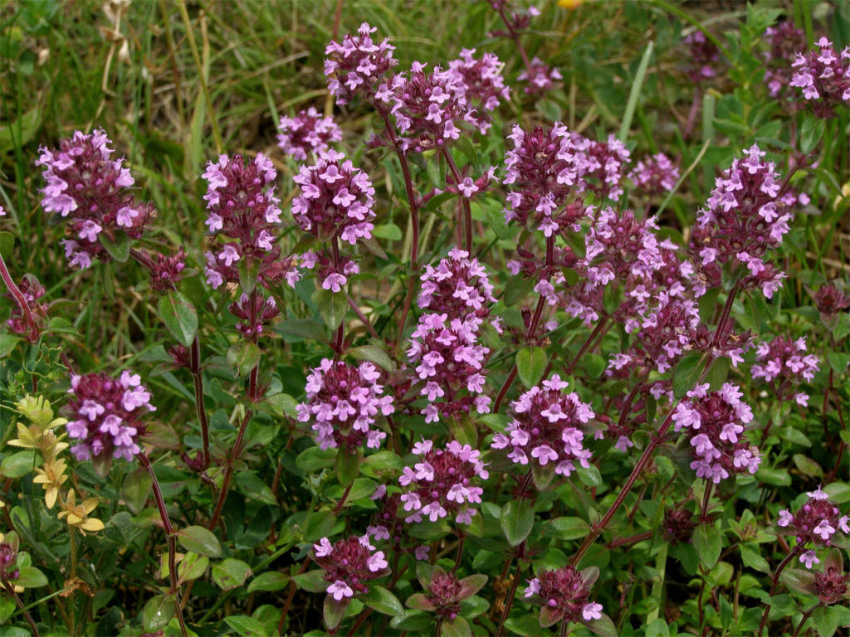
22.

Slide 24
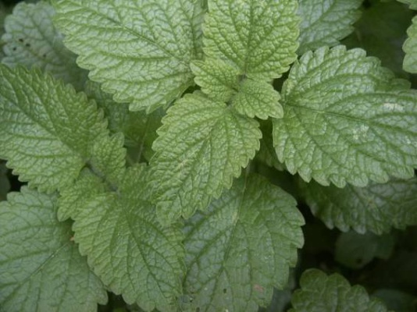
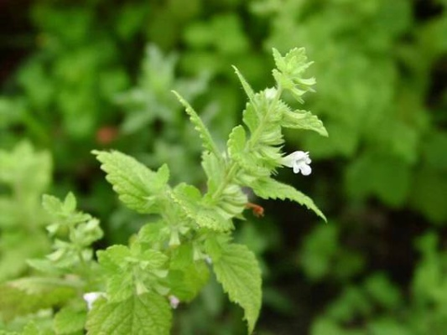
23.

Slide 25
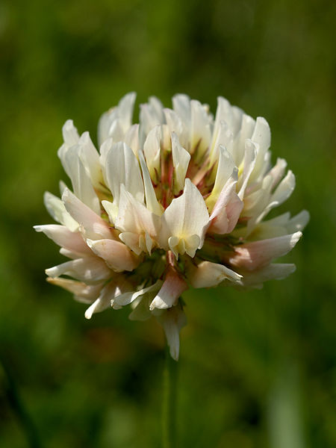
24.

Slide 26
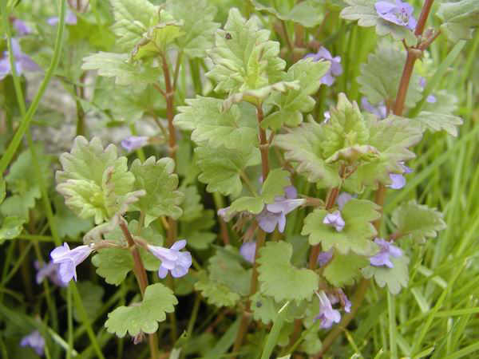
25.

Slide 27
Výsledky
1. Sasanka hajní | 10. Penízek rolní | 19. Trnovník akát
2. Blatouch bahenní | 11. Hlaváček jarní | 20. Hrách setý
3. Křen selský | 12. Koniklec velkokvětý | 21. Levandule lékařská
4. Česnáček lékařský | 13. Jabloň | 22. Mateřídouška vejčitá
5. Květák | 14. Třešeň | 23. Meduňka lékařská
6. Brokolice | 15. Mochna husí | 24. Jetel plazivý
7. Jahodník obecný | 16. Řepík lékařský | 25. Popenec břečtanovitý
8. Maliník obecný | 17. Hluchavka nachová
9. Kokoška pastuší tobolka | 18. Kopr vonný

Slide 28
Hodnocení
25 – 21 b………………………za 1
20 – 16 b ………………………za 2
15 – 10 b ………………………za 3
9 – 5 b …………………………..za 4
4 – 0 b …………………………..za 5

